Slide 1
Метод прогнозирования итогов приема в ВУЗы России на основе агентного моделирования
Исполнитель: Жигалкин Дмитрий Романович
Научный руководитель: Кузнецова Ольга Владимировна
Москва
2022

Slide 2
Цели и задачи работы
Цель работы – разработать метод прогнозирования итогов приёма в ВУЗы России на основе агентного моделирования и его программную реализацию.
Задачи:
Анализ правил приема в ВУЗы РФ и существующих методов прогнозирования.
Разработка агентной модели прогнозирования поведения абитуриентов.
Разработка метода прогнозирования итогов приема в ВУЗы России на основе агентного моделирования.
Разработка и тестирование программного обеспечения, реализующего метод прогнозирования.
Исследование итогов приема при изменении различных параметров.

Slide 3
Организация приема в ВУЗы

Slide 4
Классификация методов прогнозирования приема абитуриентов
 | Участники имеют предпочтения | Пересмотр результатов зачисления | Возможность получить устойчивое паросочетание | Возможность задать индивидуальное поведение участников
Устойчивые паросочетания | Да | Да | Да | Нет
Бостонский механизм построения неустойчивых паросочетаний | Да | Нет | Нет | Нет
Агентное моделирование | Да | Нет | Да | Да

Slide 5
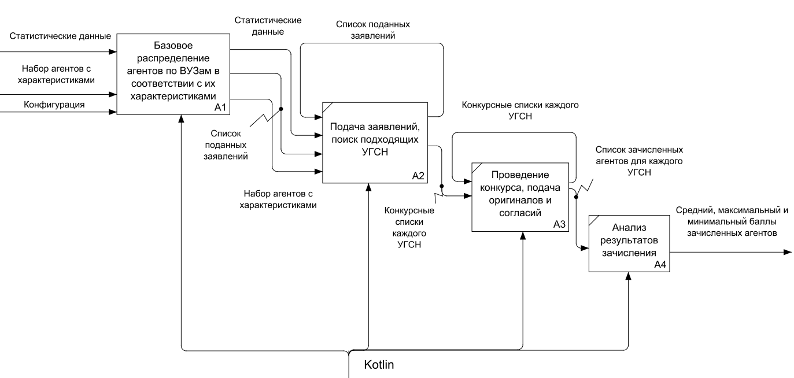
IDEF0-диаграмма метода прогнозирования на основе агентного моделирования

Slide 6
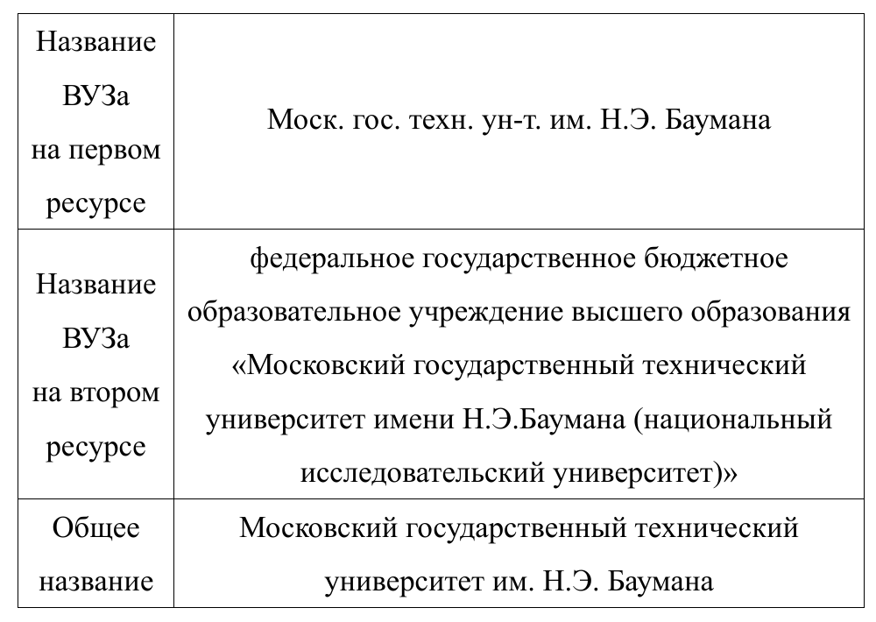
Формализация исходной информации (1)

Slide 7
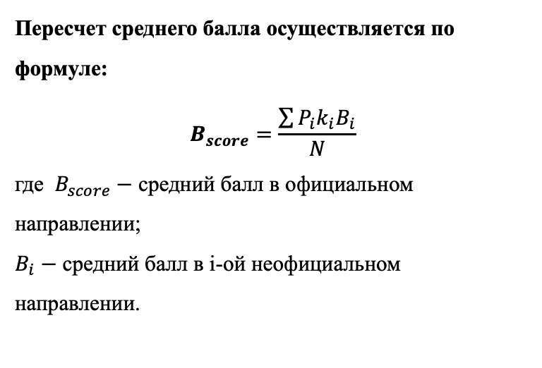
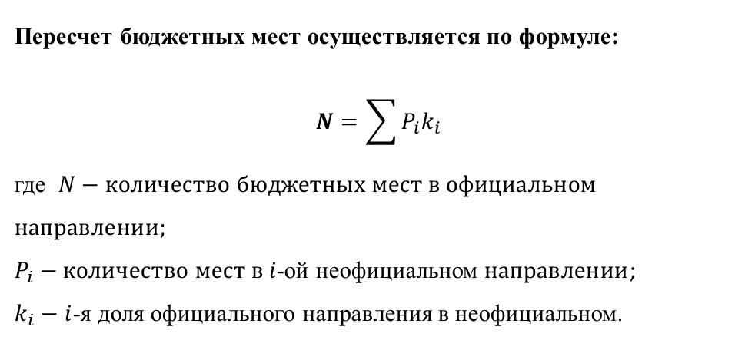
Формализация исходной информации (2)
Пересчет бюджетных мест осуществляется по формуле:
$$N=\sum{P_{i}k_{i}}$$
где $N−количество бюджетных мест в официальном$
$$направлении;$$
$P_{i}−количество мест в i$-ой неофициальном $направлении$;
$k_{i}−i$-я доля официального направления в неофициальном.
Необходимо провести выделение официальных направлений подготовки из неофициальных, составленных мониторингом.
Неофициальное направление подготовки мониторинга
Официальные направления подготовки
Пересчет среднего балла осуществляется по формуле:
$$B_{score}=\frac{\sum{P_{i}k_{i}B_{i}}}{N}$$
где $B_{score}−$ средний балл в официальном направлении;
$B_{i}−$ средний балл в i-ой неофициальном направлении.
Геология 21.05.01. Прикладная геодезия;
05.03.01. Геология; 21.05.02. Прикладная геология;
21.05.03. Технология геологической разведки;
21.05.04. Горное дело.

Slide 8
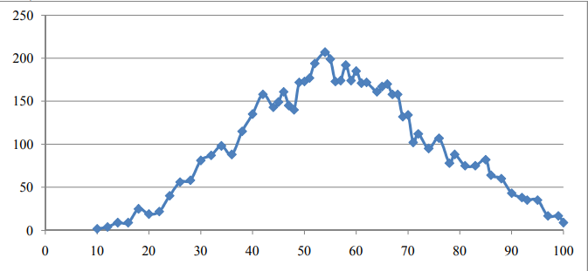
Характеристика агента
Основные характеристики:
домашний регион;
признак необходимости общежития;
интересующие УГСН;
результаты сдачи ЕГЭ, распределенные
согласно официальной статистике по
нормальному закону.
Число абитуриентов, тыс.
Баллы абитуриентов

Slide 9
Алгоритм анализа положения в конкурсном списке
Анализ положения в конкурсном списке осуществляется в период подачи заявлений и для каждого агента выполняется 5 раз.

Slide 10
Алгоритм поиска подходящего УГСН
Поиск подходящего УГСН осуществляется, если при анализе положения в конкурсном списке выявлена необходимость сменить ВУЗ для текущего заявления

Slide 11
Структура разработанного ПО

Slide 12
Исследование зависимости среднего балла в технических ВУЗах от количества бюджетных мест при их уменьшении

Slide 13
Исследование зависимости среднего балла в медицинских ВУЗах от количества бюджетных мест при их уменьшении

Slide 14
Исследование зависимости среднего балла в гуманитарных ВУЗах от количества бюджетных мест при их уменьшении

Slide 15
Исследование зависимости среднего балла в технических ВУЗах от количества бюджетных мест при их увеличении

Slide 16
Исследование зависимости среднего балла в медицинских ВУЗах от количества бюджетных мест при их увеличении

Slide 17
Исследование зависимости среднего балла в гуманитарных ВУЗах от количества бюджетных мест при их увеличении

Slide 18
Заключение
В рамках данной выпускной квалификационной работы был разработан метод прогнозирования итогов приема в ВУЗы России на основе агентного моделирования и его программная реализация.
В результате проделанной работы были выполнены все поставленные задачи:
Проанализированы правила приема в ВУЗы РФ и существующие методы прогнозирования.
Разработана агентная модель прогнозирования поведения абитуриентов.
Разработан метод прогнозирования итогов приема в ВУЗы России на основе агентного моделирования.
Разработано и протестировано программное обеспечение, реализующее метод прогнозирования.
Исследованы итоги приема при изменении различных параметров.

Slide 19
Дальнейшее развитие
Использование средств многопоточности для оптимизации генерации агентов.
Разработка нечестных и рисковых стратегий поведения абитуриента.
Добавление приоритетного этапа зачисления для победителей и призеров олимпиад.
Масштабирование разработанного метода до полноценного интернет-сервиса.

